Slide 1
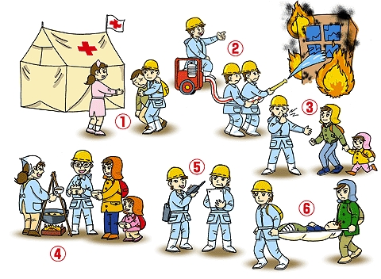
日本人如何防震减灾

Slide 2
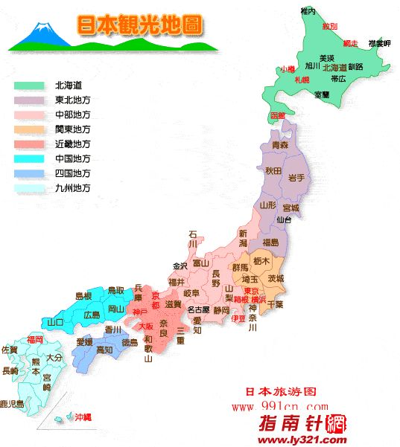
日本地理
日本人如何防震减灾
根据日本总务省统计局及统计研修所的《2012年统计年鉴》，日本于2010年领土面积有377,950平方公里，海岸线总长度33,889公里，其中北海道、本州、四国、九州四个大岛的海岸线长度19,240公里。
日本列岛地处欧亚大陆板块、北美洲板块、太平洋板块及菲律宾板块四个板块的交界处，地震和火山活动十分活跃。四个板块相互碰撞，使得日本列岛逐渐从海中突起。日本国土约75%属山地丘陵地带。

Slide 3
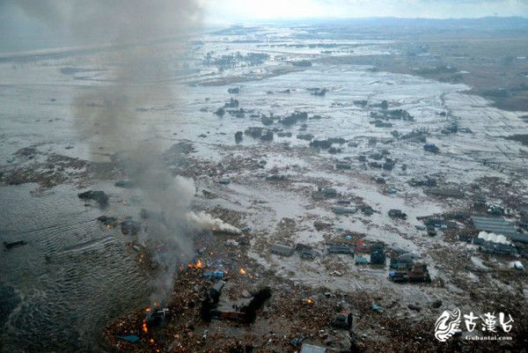
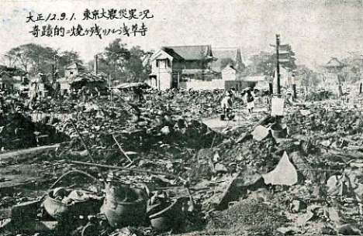
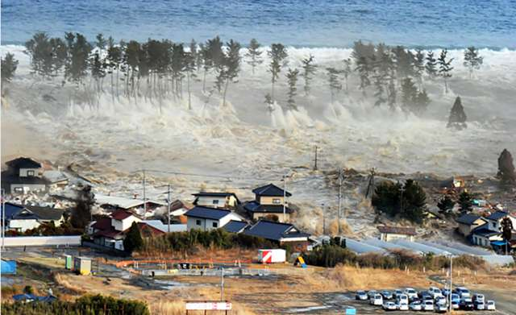
日本几大历史震灾
日本人如何防震减灾
1896年：明治—三陆大地震
19：32分 宫本县三陆爆发7.2级大地震
1923年：关东大地震
上午11：58分 东京南部的大岛渚爆发里氏8.2级地震
1933年：三陆大地震
宫城县南三陆町发生8.1级大地震
1995年：阪神大地震
凌晨5：46分 兵库县南部城市淡路市爆发的7.3级大地震
2011年：东北9.0级特大地震
下午1：46 分 宫城县附近海域爆发9.0级大地震

Slide 4
地震引发的灾难
日本人如何防震减灾
房屋、路桥倒塌
火灾
海啸
核泄漏

Slide 5
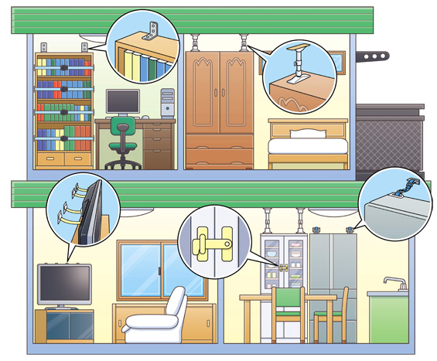


日本人家庭如何防震减灾？
日本人如何防震减灾
小孩子的房间尽量不放置家具
尽量用矮一点的家具
家具尽量固定在墙上，避开门口附近
吊灯、装饰品等尽量不用玻璃制品
家中准备拖鞋、头套、手提电筒、哨子
备一些应急药物、食品等

Slide 6
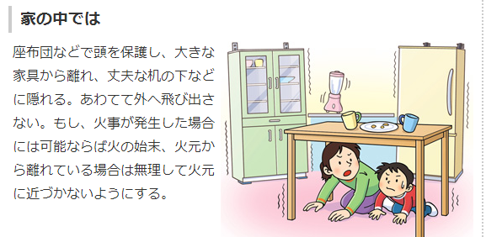
发生地震时如何自保？
日本人如何防震减灾
观看视频1

Slide 7
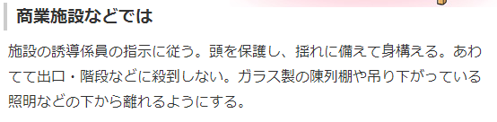
发生地震时如何自保？
日本人如何防震减灾
遵从逃生指示，先把头部保护好，在摇晃中保护好自身。不要慌慌张张地跑向楼梯，远离吊灯、储物架物品。

Slide 8

发生地震时如何自保？
日本人如何防震减灾
在电梯里，按下最近的楼层，尽快离开电梯。

Slide 9
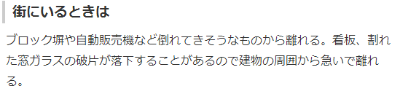
发生地震时如何自保？
日本人如何防震减灾
在街上，尽快远离围墙、自动贩卖机、广告牌以及高层建筑。

Slide 10

发生地震时如何自保？
日本人如何防震减灾
在山、崖附近时，要注意有可能落石、泥石流 。

Slide 11
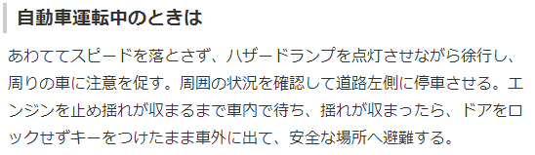
发生地震时如何自保？
日本人如何防震减灾
不要急刹车，打开注意灯慢行，提醒周围车辆注意，在找到合适的时机在路边停车。关闭引擎，直到震动停止前在车内等待。震动停止后不要锁车直接离开车辆到安全地方避难。

Slide 12

发生地震时如何自保？
日本人如何防震减灾
在电车、公交车里，坐好扶稳，不要慌忙跳车，遵从司机的指引。

Slide 13
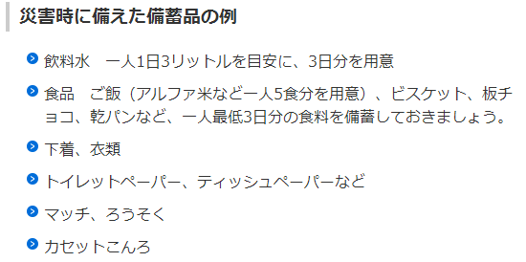
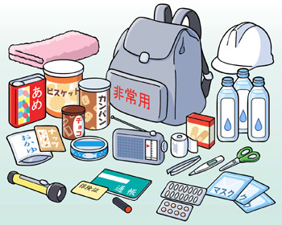
发生灾难时应准备什么物资？
日本人如何防震减灾

Slide 14
日本人的防震减灾安全教育
日本人如何防震减灾
各市县都建有防灾中心，对市民进行防灾教育
观看视频2

Slide 15
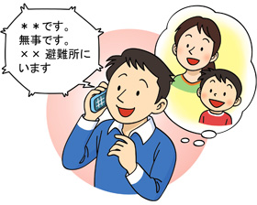
外国人在日本遇到地震怎么办？
日本人如何防震减灾
入住前了解安全设备及出口（有什么设备？）
遇事冷静不恐慌
拿枕头或其东西保护头部
躲到比较结实的桌子底下
看时机走去安全通道
逃到空旷地方
等待救援，向家人报平安

Slide 16
日本建筑结构与国内建筑结构不同，如果，我是说如果，在国内遇到地震灾害时，你会怎么做？
日本人如何防震减灾

Slide 17
日本人如何防震减灾

Slide 18
日本人如何防震减灾

